Slide 1
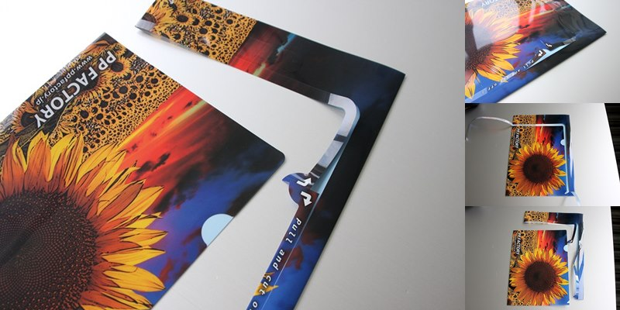
［商品名： クリアファイル付PPバッグ ］
商品特徴：
①手提げ部を切り離して通常のクリアファイルとして使用することが出来るバッグ
②切り離す「ピリピリ」感がクセになる
③リユース使用で環境配慮。企業イメージ
手提げバッグが
クリアファイルに
当社メリット：
専用の機械で全自動生産が可能。
短納期・大量ロットに対応。
簡単に切り離せるジッパー式
（実用新案登録済）
ｻｲｽﾞ： Ｗ２５０×Ｈ３７０㎜
素材：PP（ﾎﾟﾘﾌﾟﾛﾋﾟﾚﾝ）半透明0.2㎜厚
印刷：UVｵﾌｾｯﾄ印刷 0C/4C＋白＋ニス
梱包：３00部ﾀﾞﾝﾎﾞｰﾙ梱包
梱包ｻｲｽﾞ：W3９0×D2７0×H230㎜ 1４㎏
製作日数：校了後 約1０日間（1万部）
生産地：日本 埼玉県
〒338-0004埼玉県さいたま市中央区本西4-16-15
048-853-5221

